Slide 1
11.4 逻辑设计
11.4.2 E-R向关系转换
两条转换规则：
转换
实体及其属性
创建关系模式（含属性）
根据规则，通过关系模式间的键引用（FK→PK），将联系及其属性 ①尽量置于为参与该联系的某个实体所创建的关系模式中， ②或只能置于为该联系单独创建的关系模式中
转换
联系及其属性

Slide 2
11.4 逻辑设计
1:1联系的转换：
若E1（或E2）是全参与的 | 若E1和E2均不是全参与的
R1 (k, a, h, s) 【表示了联系】 | R1 (k, a)
 | R12 (k, h, s) 【表示了联系】
R2 (h, b) | R2 (h, b)
注： PK FK 候补键 键引用
外键不取null值
模式个数尽量少

Slide 3
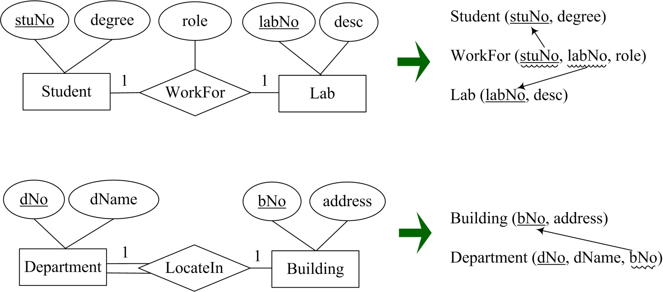
11.4 逻辑设计
1:1联系转换举例：
外键不取null值
模式个数尽量少

Slide 4
11.4 逻辑设计
1:N联系的转换：
若E2是全参与的 | 若E2不是全参与的
R1 (k, a) | R1 (k, a)
 | R12 (h, k, s) 【表示了联系】
R2 (h, b, k, s) 【表示了联系】 | R2 (h, b)
注： PK FK 键引用
模式个数尽量少
外键不取null值

Slide 5
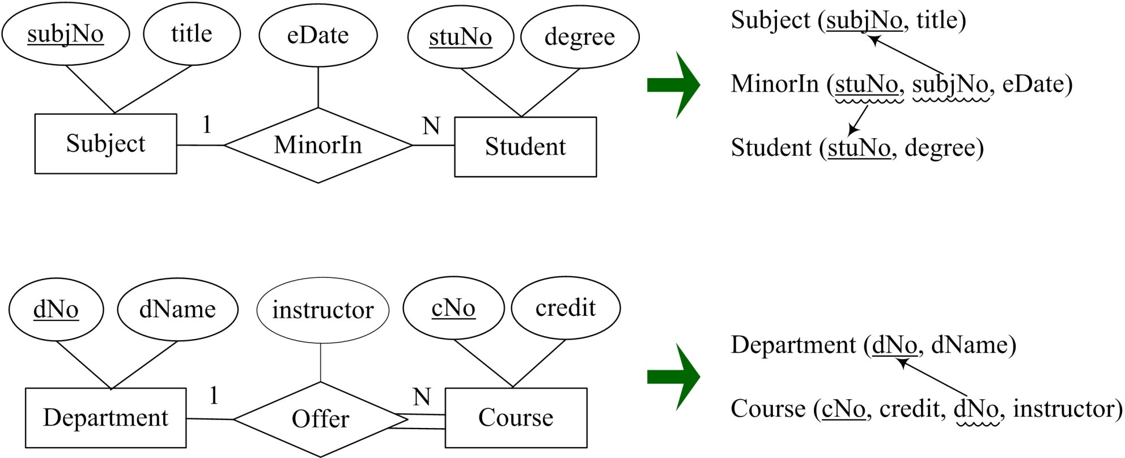
11.4 逻辑设计
1:N联系转换举例：
外键不取null值
模式个数尽量少

Slide 6
11.4 逻辑设计
M:N联系的转换：
不管E1、E2是否全参与
R1 (k, a)
R12 (h, k, s) 【表示了联系】
R2 (h, b)
注： PK FK 键引用
模式个数尽量少
外键不取null值

Slide 7
11.4 逻辑设计
小概率事件
M:N:P三元联系的转换（如果不是1:1:P且P端全参与的话）：
不管E1、E2、E3是否是全参与：
R1 (k, a)
R2 (h, b)
R3 (j, c)
R4 (k, h, j, s) 【表示了联系】
模式个数尽量少
外键不取null值

Slide 8
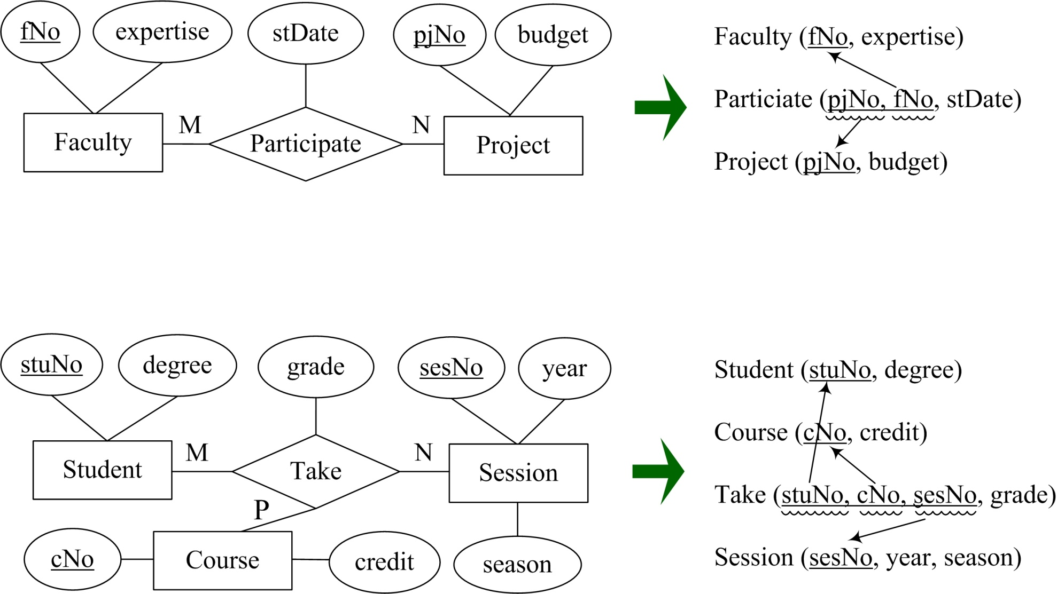
11.4 逻辑设计
M:N联系转换举例：
模式个数尽量少
M:N:P联系转换举例：
外键不取null值

